Slide 1


IBM Envizi
2026 ESG REPORTING
Envizi
Sustainability Reporting Manager e reporting ESG in IBM Envizi
Felice Petrignano
SME Envizi IBM Italia
Notes:
[Sources]
https://www.ibm.com/docs/en/envizi-esg-suite?topic=modules-esg-reporting-frameworks
https://www.ibm.com/products/envizi/esg-reporting-frameworks
https://www.ibm.com/docs/en/envizi-esg-suite?topic=reference-sustainability-reporting-manager
https://www.ibm.com/docs/en/envizi-esg-suite?topic=frameworks-creating-custom-framework-by-copying-managed-framework
https://www.ibm.com/docs/en/envizi-esg-suite?topic=whats-new-in-2026
https://www.ibm.com/docs/en/envizi-esg-suite?topic=powerreports-prebuilt
Consultazione: 9 ottobre 2026
[/Sources]
La documentazione IBM delle novità di agosto 2026 descrive il response generator come preview. Verificare disponibilità e condizioni nell’istanza utilizzata. La demo del capitolo usa un servizio di AI generativa esterno a Envizi per l’impaginazione editoriale. La selezione di domande ESRS non dimostra da sola la conformità normativa del bilancio.

Slide 2
Obiettivi del capitolo
Questo capitolo illustra il reporting ESG con Sustainability Reporting Manager (SRM): dalla selezione delle domande ESRS alla raccolta delle evidenze, fino alla revisione e all’esportazione delle risposte.
Al termine del capitolo il partecipante sarà in grado di:
comprendere il ruolo di SRM nella gestione collaborativa delle disclosure
selezionare le domande e distinguere responsabilità e fasi di approvazione
collegare dati quantitativi e documenti alle risposte del questionario
valutare le bozze prodotte dalla GenAI e verificarle rispetto alle fonti
distinguere l’esportazione da SRM dall’impaginazione con strumenti esterni
Notes:
[Sources]
https://www.ibm.com/docs/en/envizi-esg-suite?topic=modules-esg-reporting-frameworks
https://www.ibm.com/products/envizi/esg-reporting-frameworks
https://www.ibm.com/docs/en/envizi-esg-suite?topic=reference-sustainability-reporting-manager
https://www.ibm.com/docs/en/envizi-esg-suite?topic=frameworks-creating-custom-framework-by-copying-managed-framework
https://www.ibm.com/docs/en/envizi-esg-suite?topic=whats-new-in-2026
https://www.ibm.com/docs/en/envizi-esg-suite?topic=powerreports-prebuilt
Consultazione: 9 ottobre 2026
[/Sources]
La documentazione IBM delle novità di agosto 2026 descrive il response generator come preview. Verificare disponibilità e condizioni nell’istanza utilizzata. La demo del capitolo usa un servizio di AI generativa esterno a Envizi per l’impaginazione editoriale. La selezione di domande ESRS non dimostra da sola la conformità normativa del bilancio.

Slide 3
Contenuti
Sustainability Reporting Manager e supporto al reporting CSRD/ESRS
Responsabilità, workflow di revisione e approvazione
Selezione delle domande dalle librerie ESRS
Demo ESRS E1-5: fonti documentali e bozze con GenAI
Dati quantitativi dai report Envizi e compilazione del questionario
Allegati, evidenze ed esportazione delle risposte
Impaginazione editoriale con uno strumento esterno a Envizi
Conclusioni della demo per una PMI e riferimenti a VSME/ESRS
Documentazione e riferimenti ufficiali IBM
La GenAI produce bozze da verificare ed è documentata in preview. Nella demo, l’impaginazione editoriale usa un servizio esterno a Envizi.
Notes:
[Sources]
https://www.ibm.com/docs/en/envizi-esg-suite?topic=modules-esg-reporting-frameworks
https://www.ibm.com/products/envizi/esg-reporting-frameworks
https://www.ibm.com/docs/en/envizi-esg-suite?topic=reference-sustainability-reporting-manager
https://www.ibm.com/docs/en/envizi-esg-suite?topic=frameworks-creating-custom-framework-by-copying-managed-framework
https://www.ibm.com/docs/en/envizi-esg-suite?topic=whats-new-in-2026
https://www.ibm.com/docs/en/envizi-esg-suite?topic=powerreports-prebuilt
Consultazione: 9 ottobre 2026
[/Sources]
La documentazione IBM delle novità di agosto 2026 descrive il response generator come preview. Verificare disponibilità e condizioni nell’istanza utilizzata. La demo del capitolo usa un servizio di AI generativa esterno a Envizi per l’impaginazione editoriale. La selezione di domande ESRS non dimostra da sola la conformità normativa del bilancio.

Slide 4
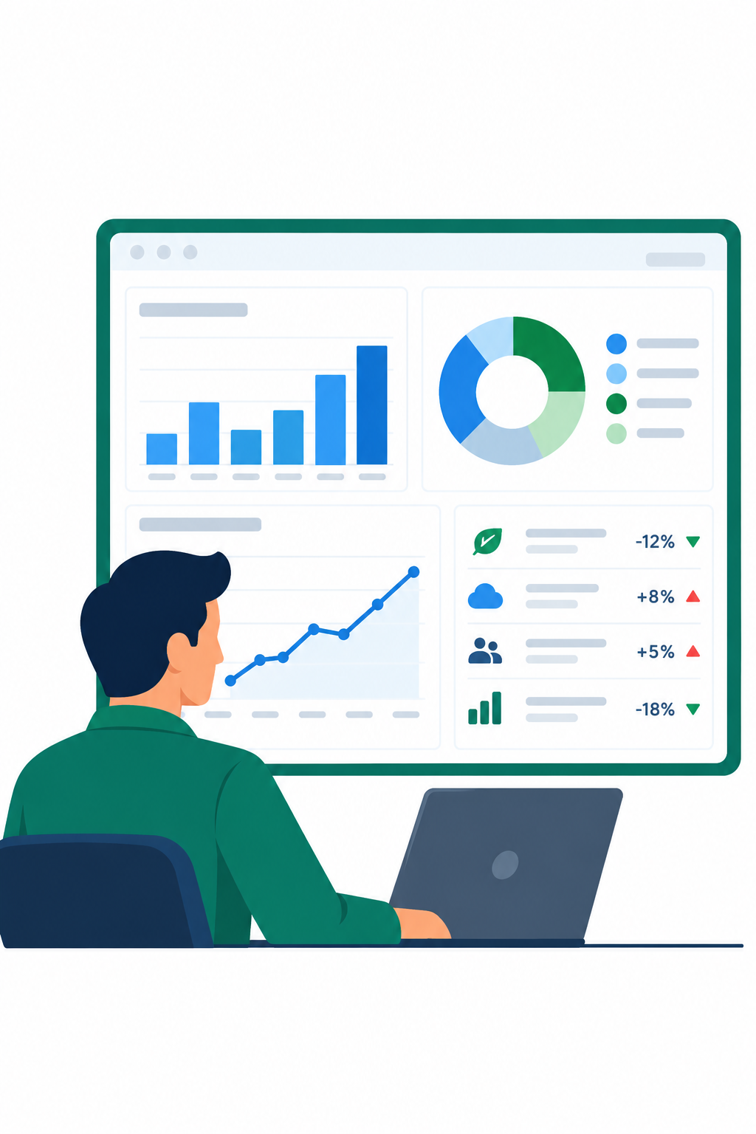
7
Sustainability Reporting Manager (SRM)
Team di reporting e responsabili delle disclosure
Selezione delle domande dai framework disponibili
Assegnazione di ruoli e responsabilità
Raccolta di risposte, dati ed evidenze
Revisione e approvazione con workflow dedicati
Monitoraggio dell’avanzamento delle disclosure
Riutilizzo delle risposte tra framework
Esportazione dei contenuti per il reporting
Notes:
[Sources]
https://www.ibm.com/docs/en/envizi-esg-suite?topic=modules-esg-reporting-frameworks
https://www.ibm.com/products/envizi/esg-reporting-frameworks
https://www.ibm.com/docs/en/envizi-esg-suite?topic=reference-sustainability-reporting-manager
https://www.ibm.com/docs/en/envizi-esg-suite?topic=frameworks-creating-custom-framework-by-copying-managed-framework
https://www.ibm.com/docs/en/envizi-esg-suite?topic=whats-new-in-2026
https://www.ibm.com/docs/en/envizi-esg-suite?topic=powerreports-prebuilt
Consultazione: 9 ottobre 2026
[/Sources]
La documentazione IBM delle novità di agosto 2026 descrive il response generator come preview. Verificare disponibilità e condizioni nell’istanza utilizzata. La demo del capitolo usa un servizio di AI generativa esterno a Envizi per l’impaginazione editoriale. La selezione di domande ESRS non dimostra da sola la conformità normativa del bilancio.

Slide 5
IBM Envizi Sustainability Reporting Manager (SRM)
Gestione collaborativa del reporting ESG
SRM coordina la preparazione del reporting: raccoglie informazioni, assegna responsabilità e governa revisioni e approvazioni.
Processo e responsabilità
Framework aggiornati
Qualità e assurance
Un unico ambiente per dati, persone, workflow ed evidenze tracciabili.
CSRD/ESRS, CDP e altri standard collegati ai dati della Data Foundation di Envizi.
Meno attività manuali, maggiore affidabilità del reporting e preparazione all’assurance.
Il reporting CSRD diventa un processo digitale governato, con evidenze a supporto delle dichiarazioni di sostenibilità.

Slide 6
Il valore di SRM per la CSRD
Un processo documentato e verificabile, con dati affidabili e controlli
01 Requisiti ESRS
02 Responsabilità
Disclosure nella piattaforma, senza fogli Excel separati.
Assegnazione automatica dei requisiti ai diversi owner aziendali.
03 Revisione e approvazione
04 Evidenze collegate
Workflow con governance e segregazione delle responsabilità.
Ogni risposta rimanda ai documenti e ai dati ESG sottostanti.
05 Audit trail
06 Avanzamento
Traccia di modifiche, revisioni e approvazioni per l’assurance.
Dashboard e indicatori monitorano il completamento.
07 Riutilizzo dei dati
Gli stessi dati alimentano più framework, evitando duplicazioni e incoerenze.

Slide 7
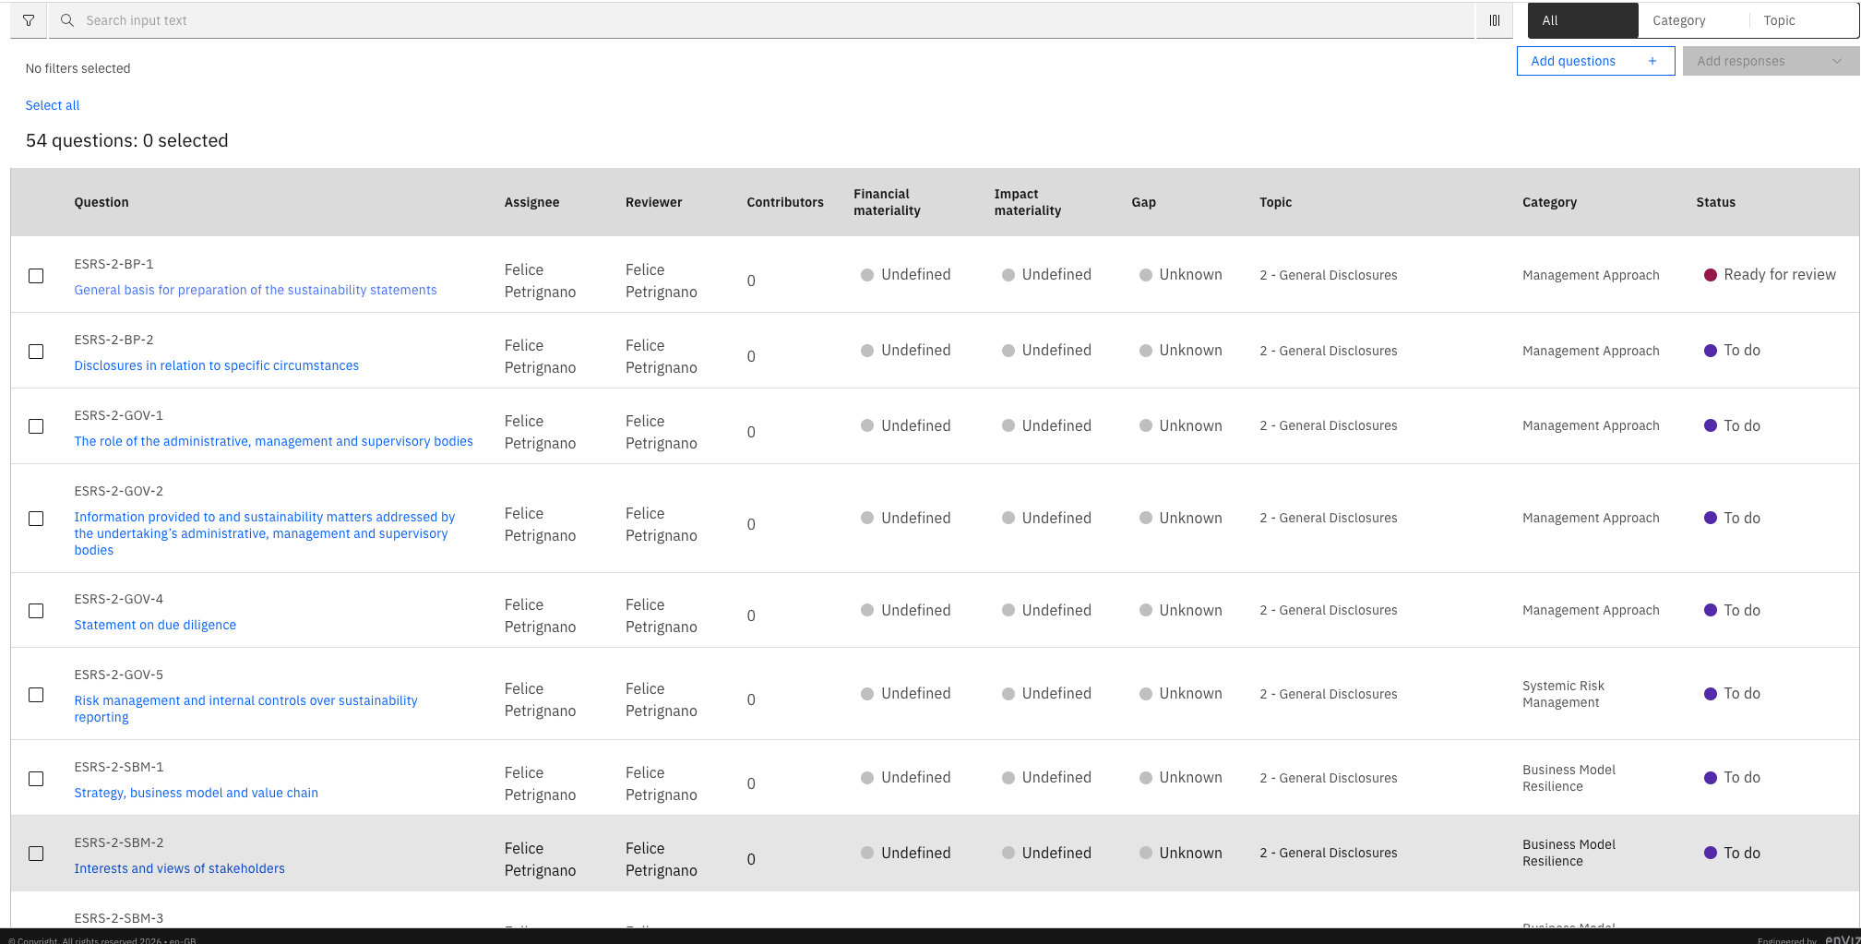
Selezione delle domande dalle librerie ESRS
54 domande
Selezionate nella demo
Le librerie contengono già le domande dei framework.
Assegnazione a owner e reviewer, con stato di avanzamento sempre visibile.

Slide 8
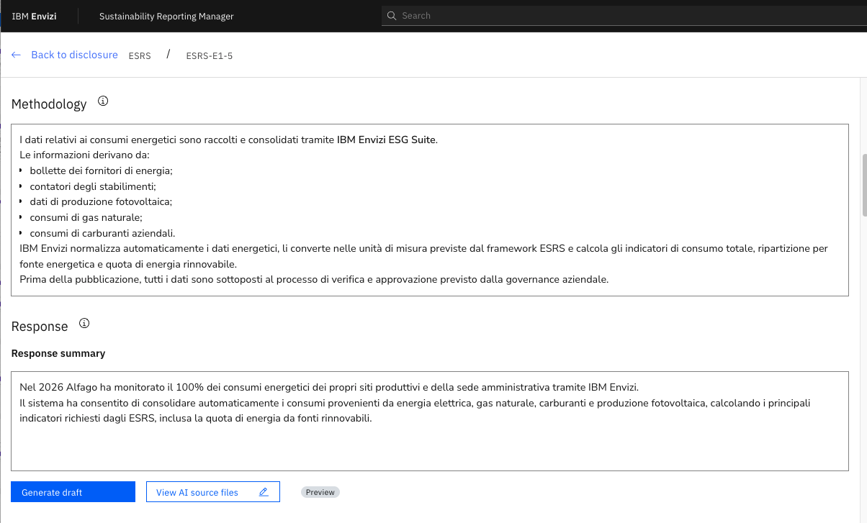
ESRS E1-5: compilazione con la GenAI di Envizi
Energy consumption and mix: testi qualitativi dai documenti aziendali
1 Fonti
Allego bozze e documenti aziendali.
2 Generazione
La GenAI redige metodologia e response summary ESRS.
3 Revisione
Rivedo, modifico e approvo prima della pubblicazione.
Risposte collegate alle fonti per l’audit.

Slide 9
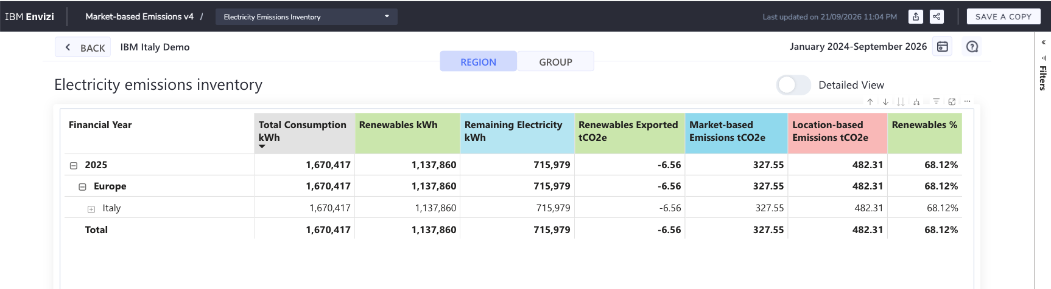
Dati quantitativi dai report Envizi
Market-based Emissions v4: Electricity emissions inventory, anno 2025
1.670.417 kWh
68,12%
327,55 tCO₂e
482,31 tCO₂e
Consumo elettrico
Da fonti rinnovabili
Emissioni market-based
Emissioni location-based
Valori già consolidati per le disclosure, senza ricalcoli manuali o trasferimenti tra fogli.

Slide 10
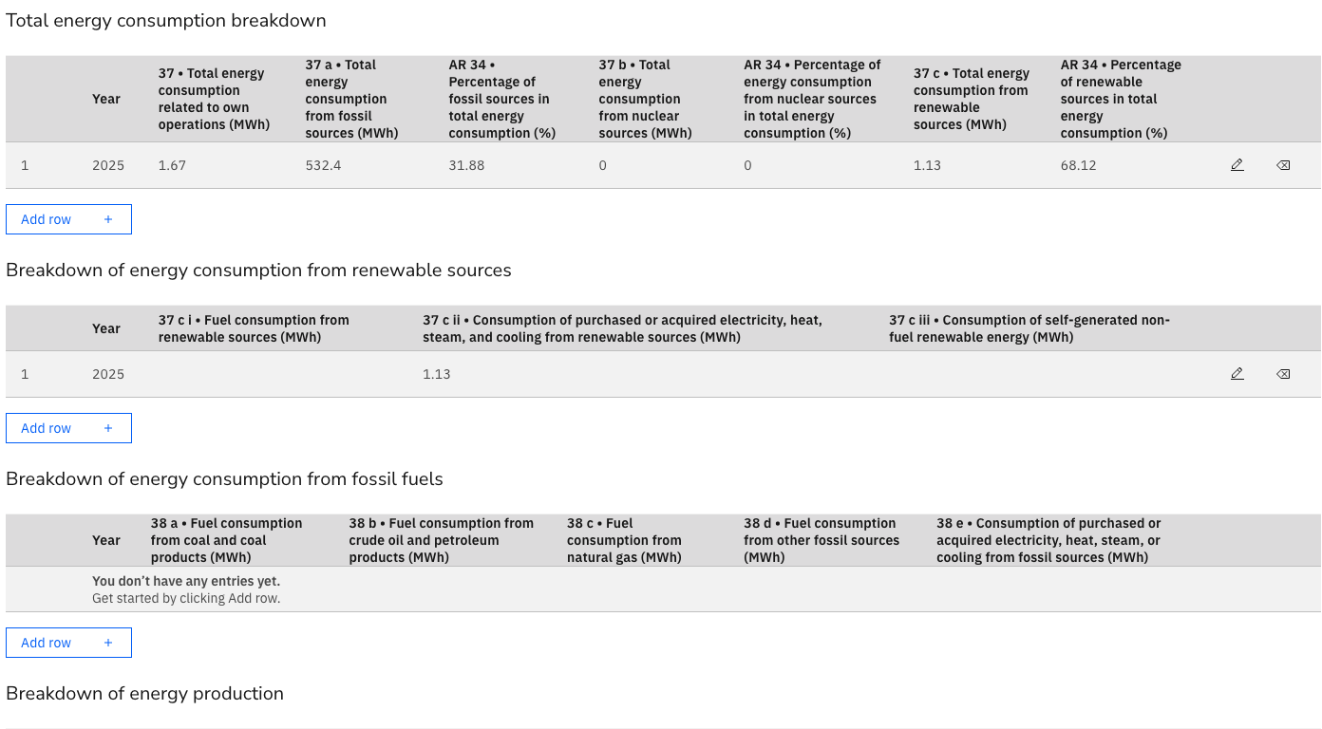
Dati quantitativi nel questionario ESRS
Total energy consumption breakdown e dettaglio per fonte
Dettaglio riga per riga
Consumo totale, fonti fossili, nucleare e rinnovabili.
Dataset validati
Dati già validati in Envizi, pronti per essere copiati in SRM con tracciatura per audit.
Gap visibili
Le sezioni vuote mostrano i gap da colmare prima della pubblicazione.

Slide 11
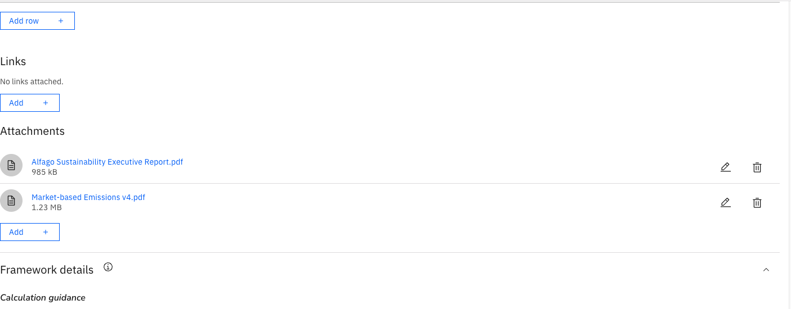

Allegati di origine ed esportazione del documento
Word, PDF o Excel con testi, dati, allegati e riferimenti di calcolo
Report a supporto
Tracciabilità del dato
Ogni disclosure include i report di origine: Sustainability Executive Report e Market-based Emissions v4.
Dal numero pubblicato, chi legge può risalire al report e all’Account di origine.

Slide 12
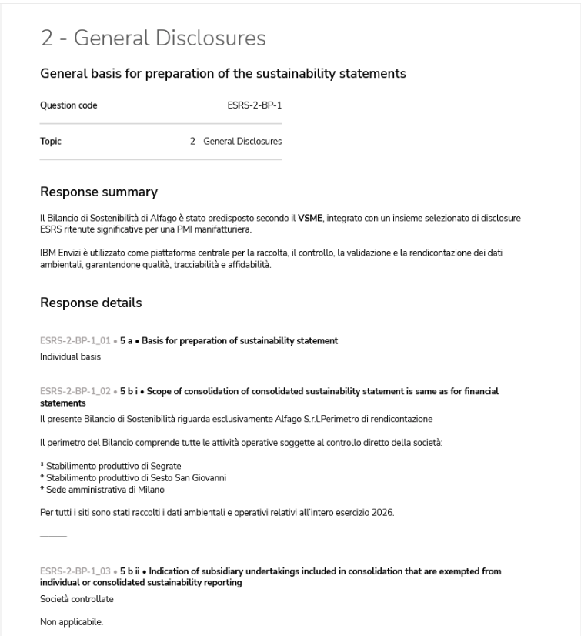
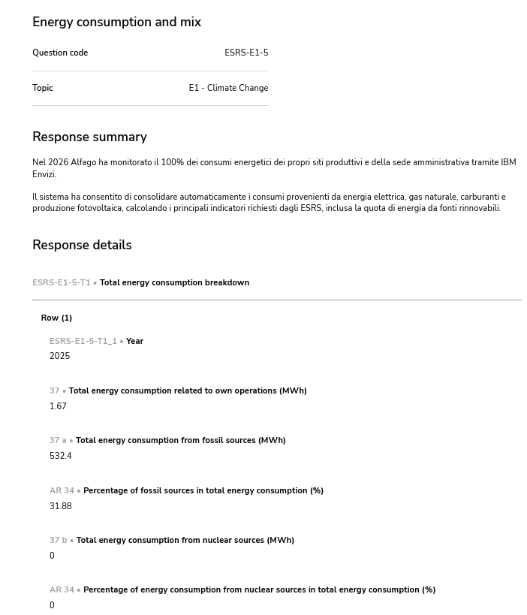
Il documento esportato: dalle disclosure al Bilancio di Sostenibilità
Anteprima del PDF generato da Envizi, pronto per banca e stakeholder
Nella demo
Il file esportato riporta le risposte alle disclosure con i dati quantitativi collegati: struttura, testi e numeri sono gli stessi rivisti e approvati in Envizi, senza rilavorazioni manuali.

Slide 13
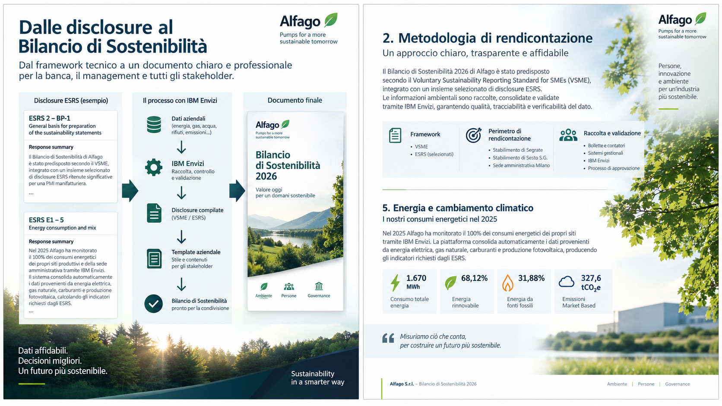
Dal dato al documento pubblicabile
Impaginazione editoriale del Bilancio, contenuti sempre tracciabili
Nella demo
I contenuti esportati da Envizi passano a un tool di publishing editoriale per la veste grafica del Bilancio.
Dal PDF si risale alle disclosure e agli Account di origine: il documento resta tracciabile e auditabile.
La vista grafica è stata ottenuta dando il PDF esportato da SRM a una AI Generativa consumer non inclusa in Envizi.

Slide 14
Conclusioni SRM
Il valore del Sustainability Reporting Management per una PMI
Reporting credibile
Bilancio di Sostenibilità predisposto secondo VSME e integrato con le disclosure ESRS selezionate.
Dati affidabili
Informazioni ESG raccolte, controllate, approvate e completamente tracciabili tramite IBM Envizi.
Maggiore trasparenza
Un unico patrimonio informativo per rispondere alle richieste di banche, clienti e stakeholder.
Supporto alle decisioni
I dati ESG individuano opportunità di miglioramento e aiutano a ridurre consumi, costi ed emissioni.
In sintesi
Il Sustainability Reporting Management è il passaggio dall'adempimento normativo a un processo strutturato: genera valore per il business, rafforza la credibilità verso gli stakeholder e sostiene decisioni basate su dati affidabili.

Slide 15

IBM ENVIZI
Grazie
LET’S CONNECT
Thank you
Sustainability data that supports reporting, decisions and business value.
Felice Petrignano
Senior Technology Specialist
IBM Italy
linkedin.com/in/fpetrignano
Scan the QR code to connect on LinkedIn

Slide 16
IBM Envizi
Riferimenti ufficiali IBM
SRM e workflow delle disclosure
Framework personalizzati
Ruoli, risposte, approvazioni ed evidenze.
Selezione di domande da un framework gestito.
ESG Reporting Frameworks
GenAI in SRM: novità 2026
Funzionalità ed esportazione in Word e PDF.
Response generator in preview e bozze da fonti.
Framework e riferimenti ESRS
PowerReports preconfigurati
Standard, attribuzioni e riferimenti del modulo.
Report di supporto e disponibilità per modulo.
Documentazione IBM in inglese. Consultazione: 9 ottobre 2026.
Notes:
[Sources]
https://www.ibm.com/docs/en/envizi-esg-suite?topic=modules-esg-reporting-frameworks
https://www.ibm.com/products/envizi/esg-reporting-frameworks
https://www.ibm.com/docs/en/envizi-esg-suite?topic=reference-sustainability-reporting-manager
https://www.ibm.com/docs/en/envizi-esg-suite?topic=frameworks-creating-custom-framework-by-copying-managed-framework
https://www.ibm.com/docs/en/envizi-esg-suite?topic=whats-new-in-2026
https://www.ibm.com/docs/en/envizi-esg-suite?topic=powerreports-prebuilt
Consultazione: 9 ottobre 2026
[/Sources]
La documentazione IBM delle novità di agosto 2026 descrive il response generator come preview. Verificare disponibilità e condizioni nell’istanza utilizzata. La demo del capitolo usa un servizio di AI generativa esterno a Envizi per l’impaginazione editoriale. La selezione di domande ESRS non dimostra da sola la conformità normativa del bilancio.

